Slide 1
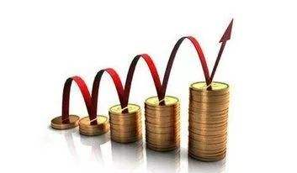
广州大学 土木工程学院
《工程技术经济》
第 1 章 资金时间价值的计算及应用
张力文
广州大学 土木工程学院
124120808@qq.com

Slide 2
内 容 提 纲
1. 等额支付系列现金流量的终值、现值计算
等额支付系列现金流量
2 名义利率和有效利率的计算
名义利率的计算
终值计算
现值计算
等值计算的应用
有效利率的计算
计息周期小于（或等于）资金收付周期时的等值计算
例题与回顾

Slide 3
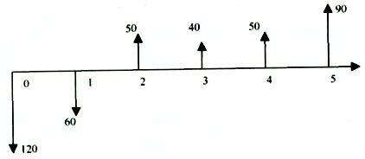
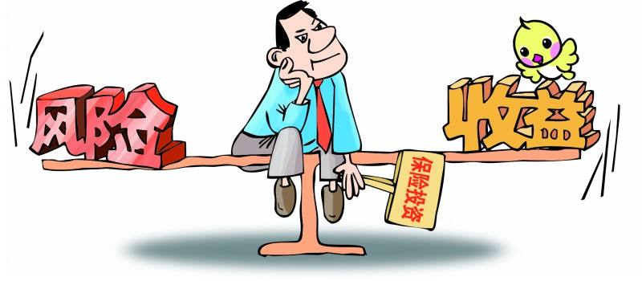
内容回顾
现金流量图
三要素：现金流大小、方向、作用点
资金流出，费用
资金流入，收益

Slide 4
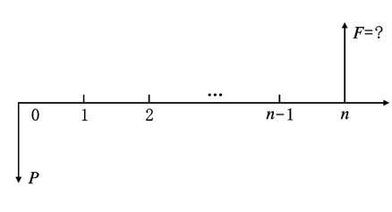
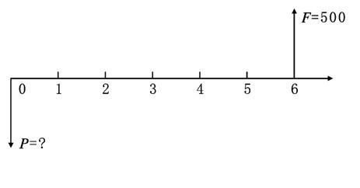
内容回顾
一次支付现金流量
F=10000
F=P(1+i)^{n}
P=F(1+i)^{-n}
上大学前：直接存10000.00元
上大学前：现值存 ？？
大学毕业：能拿？？
大学毕业：预计拿10000.00元

Slide 5
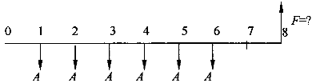
等额支付系列现金流量

Slide 6
等额支付系列现金流量的终值、现值计算
主要内容
等额支付系列现金流量
终值计算
现值计算
等值计算的应用
懂概念
能计算
会计算
案例学习，重理解

Slide 7

等额支付系列现金流量的终值、现值计算
等额支付系列现金流量
等额支付系列现金流量：各期的现金流量序列是连续的，且数额相等。
Keywords
连续
相等

Slide 8

等额支付系列现金流量的终值、现值计算
生活中的例子
等额本金还款
等额本息还款
所谓等额本息还款，就是指贷款期限内每月以相等的金额偿还贷款本息，直至结清贷款。

Slide 9

等额支付系列现金流量的终值、现值计算
判断题
同学甲
2000.00
假设利率固定
2000.00
毕业啦！！
本息全拿出来
做为工作第一笔资金
2000.00
2000.00
是等额支付系列现金流量？？

Slide 10
等额支付系列现金流量的终值、现值计算
判断题
同学乙
2500.00
假设利率固定
2500.00
毕业啦！！
本息全拿出来
做为工作第一笔资金
1500.00
500.00
是等额支付系列现金流量？？

Slide 11
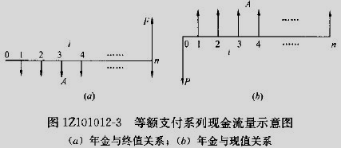
等额支付系列现金流量的终值、现值计算
年金
等额支付系列现金流量：
各期的现金流量序列是连续的，且数额相等。
A 称为年金，注意（不包括零期）

Slide 12
等额支付系列现金流量的终值、现值计算
期初支付
等额系列支付
期末支付

Slide 13
等额支付系列现金流量的终值、现值计算
F
i
0 1 2 3 4 …… n-1 n
A
期初年金

Slide 14
等额支付系列现金流量的终值、现值计算
F
i
……
0 1 2 3 4 …… n-1 n
A
期末年金

Slide 15
终值计算

Slide 16
等额支付系列现金流量的终值、现值计算
终值计算（已知 A，求 F）
计算公式：
式中： 称为等额支付系列终值系数或年金终值系数，用符号 (F/A，i，n)表示。 表达式：F=A (F/A，i，n)
怎么推导？

Slide 17
等额支付系列现金流量的终值、现值计算
F
i
先分再合
0 1 2 3 4 … n-1 n
A
F1
F2
Fn
…
1
i
2
i
i
n
A
A
A

Slide 18
等额支付系列现金流量的终值、现值计算
例题：计算题
例题：某人若十年内，每年末存1000元，年利率8%，问十年末本利和为多少？
已知：A=1000元，i=8%，n=10年
求：F=？
解：
元

Slide 19
现值计算

Slide 20
等额支付系列现金流量的终值、现值计算
现值计算（已知 A ，求 P ）
计算公式：
式中： 称为等额支付系列现值系数或年金现值系数， 用符号(P/A，i，n)表示。
表达式：P=A (P/A，i，n)
怎么推导？

Slide 21
等额支付系列现金流量的终值、现值计算
例题：计算题
若某人期望五年内每年末能有1000元的投资回报，在利率为10%时，问他开始需一次投资多少？
已知：A=1000元，i=10%,n=5年
求：P=?
元

Slide 22
等额支付系列现金流量的终值、现值计算
延伸1：资金回收计算（已知 P，求 A）
计算公式：
式中： 称为资金回收系数，用符号(A/P，i，n)表示。
表达式：A=P (A/P，i，n)

Slide 23
等额支付系列现金流量的终值、现值计算
例题：计算题
例：若投资10000元，每年收回率为8%，在十年内收回全部本利，则每年应收回多少?
已知：P=10000元，i=8%，n=10年
求：A=？
元

Slide 24
等额支付系列现金流量的终值、现值计算
延伸2. 偿债基金计算（已知 F，求 A）
计算公式：
式中 ： 称为偿债基金系数，用符号(A/F，i，n)表示。
表达式：A=F (A/F，i，n)

Slide 25
等额支付系列现金流量的终值、现值计算
例题：计算题
例：若在五年终了时获得10000元，且每年存款金额相等，年利率为10%，则每年末需存款多少？
已知：F=10000元，i=10%，n=5年
求：A=？
元

Slide 26
等值计算的应用

Slide 27
等额支付系列现金流量的终值、现值计算
等值计算公式注意事项：
1. 计息期数为时点或时标，本期末即等于下期初。0点就是第一期
初，也叫零期；第一期末即等于第二期初；余类推。
2. P 是在第一计息期开始时(0期)发生。
3. F 发生在考察期期末，即 n 期末。
不是一个随便的公式

Slide 28
等额支付系列现金流量的终值、现值计算
等值计算公式注意事项：
4.各期的等额支付 A ，发生在各期期末。
5.当问题包括 P 与 A 时，系列的第一个 A 与P 隔一期，即 P发生在系列
A 的前一期。
6.当问题包括 A 与 F 时，系列的最后一个 A是与 F 同时发生。 不能把 A
定在每期期初，因为公式的建立与它是不相符的。
不是一个随便的公式

Slide 29
等额支付系列现金流量的终值、现值计算
（二）等值计算的应用（动画）
（P/F，i, n）
P
（F/P，i, n）
F
（A/P，i, n）
（A/F，i, n）
（F/A，i, n）
（P/A，i, n）
A
等值基本公式相互关系示意图

Slide 30
等额支付系列现金流量的终值、现值计算
影响资金等值的因素有三个：
ａ.金额的多少
b.资金发生的时间长短
c.利率(或折现率)的大小，利率是关键因素。
等值计算中一般以同一利率为依据

Slide 31
等额支付系列现金流量的终值、现值计算
评价技术方案时
不应该是简单相加
选同个时间点
等值换算
再做比较分析

Slide 32
等额支付系列现金流量的终值、现值计算
注入：6000万
投资人 1：
60%
注入：4000万
投资人 2：
40%
总投资额：10000 万元
投资周期：3年
投资人 | 第一年 | 第二年 | 第三年
投资人 1 | 3000 | 2000 | 1000
投资人 2 | 1000 | 1000 | 2000

Slide 33
等额支付系列现金流量的终值、现值计算
i=10%
 | 第1年 | 第2年 | 第3年 | 合计 | 所占比例
折现系数 | 0.9091 | 0.8264 | 0.7513
投资人 1 | 2727.3 | 1652.8 | 751.3 | 5131.4 | 61.31%
投资人 2 | 909.1 | 826.4 | 1502.6 | 3238.1 | 38.69%
合 计 | 3636.4 | 2479.2 | 2253.9 | 8369.5 | 100%
请问：谁亏了？
按比例同时出资

Slide 34
名义利率和有效利率的计算

Slide 35
名义利率和有效利率的计算
名义利率的计算
所谓名义利率 r 是指： 计息周期利率 i 乘以一年内的计息周期数 m 所得的年利率。
计算公式：r = i × m
月计息利率
1%
一年12个月
年名义利率
12%
通常所说的年利率都是名义利率

Slide 36
名义利率和有效利率的计算
有效利率的计算
有效利率：
指资金在计息中所发生的实际利率，包括计息周期有效利率和年有效利率两种情况。
1
计息周期有效利率
2
年有效利率

Slide 37
名义利率和有效利率的计算
计息周期有效利率
计息周期有效利率，即计息周期利率 i ，计算公式：
名义利率
计息周期数

Slide 38
名义利率和有效利率的计算
年有效利率
年有效利率，即年实际利率，把年内利息再生因素考虑进来了：
怎么得到？

Slide 39
名义利率和有效利率的计算
例：现设年名义利率 r =10%，则年、半年、季、月、日的年有效利率如下表所示
名义利率与有效利率比较表
年名义利率 (r) | 计息期 | 年计息次数 (m) | 计息期利率 (i=r/m) | 年有效利率(i_{eff} )
10% | 年 | 1 | 10% | 10%
 | 半年 | 2 | 5% | 10.25%
 | 季 | 4 | 2.5% | 10.38%
 | 月 | 12 | 0.833% | 10.46%
 | 日 | 365 | 0.0274% | 10.51%

Slide 40
名义利率和有效利率的计算
由此可见：
每年计息周期 m 越多，i_{eff} 与 r 相差越大所以。
如果各方案的计息期不同，就不能简单地使用名义利率来评价，而必须换算成有效利率进行评价。

Slide 41
名义利率和有效利率的计算
计息周期小于（或等于）资金收付周期时的等值计算

Slide 42
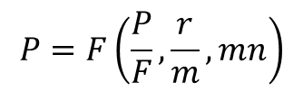
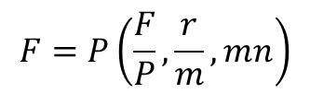
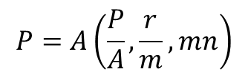
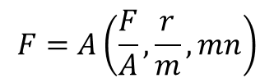
名义利率和有效利率的计算
年
第一种方法：按收付周期的实际利率算
现值计算
计算实际利率
等值计算
终值计算
第二种方法：按计息周期算：
月、季等
$$F=P\left(\frac{F}{P},\frac{r}{m},mn\right)$$
$$P=F\left(\frac{P}{F},\frac{r}{m},mn\right)$$
$$F=A\left(\frac{F}{A},\frac{r}{m},mn\right)$$
$$P=A\left(\frac{P}{A},\frac{r}{m},mn\right)$$

Slide 43
名义利率和有效利率的计算
例题：现在存款1000元，年利率10%，半年复利计息一次。问5年末存款金额为多少？
第一种方法解：
第一，由于计息周期短于1年，所以要将名义利率化为实际利率。
第二，计算复利值。

Slide 44
名义利率和有效利率的计算
例题：现在存款1000元，年利率10%，半年复利计息一次。问5年末存款金额为多少？
第二种方法，也可以按计息周期来计算：
每个计息周期的实际利率=
所以，本题的半年实际利率=5%，计息期数（n）=10，则：

Slide 45
名义利率和有效利率的计算
课堂练习题
习题1：某设备价格为55万元，采用五年内分期付款方式。合同签订时付了10万元，然后每半年付款一次。设年利率为10%，每半年复利一次。问每半年应付多少设备价款？
习题2：每半年内存款1000元，年利率8%，每季复利一次。
问五年末存款金额为多少？

Slide 46
名义利率和有效利率的计算
习题1：某设备价格为55万元，采用五年内分期付款方式。合同签订时付了10万元，然后每半年付款一次。设年利率为10%，每半年复利一次。问每半年应付多少设备价款？
55
年利率为10%，每半年复利一次
0 1 2 3 4 5
A
10

Slide 47
名义利率和有效利率的计算
已知：名义利率r＝10%，计息周期为半年，
则计息周期利率
根据资金回收计算即可计算出每半年应付设备价款额。
即：
A=P(A/P，i，n) =(55-10)*(A/P,5%,10)
=5.8275 （万元）

Slide 48
名义利率和有效利率的计算
习题2：每半年内存款1000元，年利率8%，每季复利一次。
问五年末存款金额为多少？
F=?
r=8%，每季复利一次
0 1 2 3 4 5
A=1000

Slide 49
名义利率和有效利率的计算
由于本例计息周期小于收付周期，不能直接采用计息期利率计算，故只能用实际利率来计算。
计息期利率（每季）：i=r/m=8%/4=2%
半年期实际利率： i_{eff半}=(1＋2%)²－1=4.04%
则 F=1000(F/A，4.04%，2×5)
=1000×12.029
=12029(元)

Slide 50
谢谢大家

